Slide 1
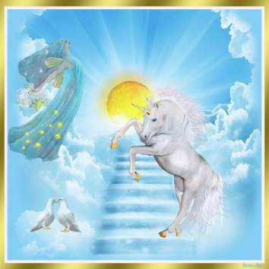
В гостях
у сказки.

Slide 2
О чём-то скрипит половица, И спице опять не спится, Присев на кровати подушки Уже навострили ушки … И сразу меняются лица, Меняются звуки и краски ... Тихонько скрипит половица. По комнате ходит сказка ...

Slide 3
1 – Сказочные герои 2 – Телеграммы 3 – Доскажи имя литературного героя 4 – Вопросы по сказкам 5 - Сказочные заклинания

Slide 4
Отгадай героя

Slide 5
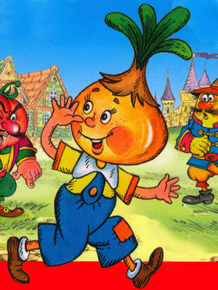
Многим долго неизвестный,
Стал он каждому дружком.
Всем по сказке интересной
Мальчик – луковка знаком.
Очень просто и недлинно
Он зовётся …
Чиполлино

Slide 6
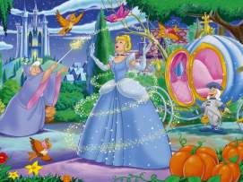
Я на балу никогда не бывала,
Чистила, мыла, варила и пряла –
Когда же случилось попасть мне на бал,
То голову принц от любви потерял,
А я башмачок потеряла тогда же.
Кто я такая? Кто тут подскажет?
Золушка

Slide 7
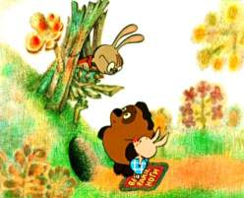
Он весел и не злобен.
Этот милый чудачок,
С ним хозяин, мальчик Робин,
И приятель – Пятачок.
Для него прогулка – праздник,
И на мёд особый нюх,
Это плюшевый проказник –
Медвежонок …
Винни-Пух

Slide 8
Он дружок зверям и детям,
Он – живое существо,
Но таких на целом свете
Больше нет ни одного.
Потому что он не птица,
Не тигрёнок, не лисица,
Не котёнок, не сурок.
Но заснята для кино
И известна всем давно
Эта милая мордашка,
А зовётся …
Чебурашка

Slide 9
Угадайте, от кого телеграммы.

Slide 10
ТЕЛЕГРАММА
Спасите! Нас съел серый волк ...
Козлята из сказки «Волк и семеро козлят».

Slide 11
ТЕЛЕГРАММА
Очень расстроена. Нечаянно разбила яичко …
Мышка из сказки «Курочка ряба».

Slide 12
ТЕЛЕГРАММА
Прибыть на праздник не могу, от меня сбежали брюки.
Грязнуля из сказки «Мойдодыр».

Slide 13
ТЕЛЕГРАММА
Пришлите, пожалуйста , капли.
Мы лягушками нынче объелись,
И у нас животы разболелись !!!
Цапли из сказки «Телефон».

Slide 14
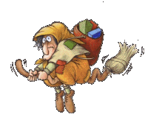
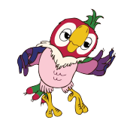
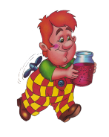
Доскажи имя литературного героя.

Slide 15
Домовёнок
Баба
Дядя
Кузя
Яга
Фёдор

Slide 16
Почтальон
Крокодил
Иванушка
Печкин
Гена
Дурачок

Slide 17
Кощей
Железный
Муха
Бессмертный
Дровосек
Цокотуха

Slide 18
Пёс
Черепаха
Красная
Шарик
Тортила
Шапочка

Slide 19
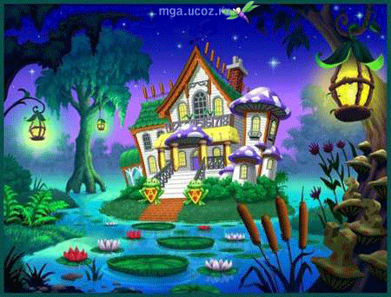
Вопросы из сказок

Slide 20
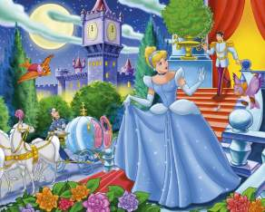
На каком балу по счёту Золушка потеряла свою туфельку?
На первом.

Slide 21
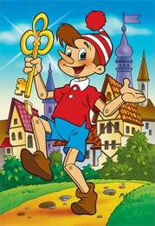
Кто был обманут в стране дураков?
Буратино.

Slide 22
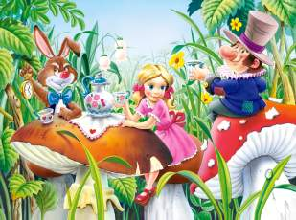
Девочка, которая попала в Страну чудес и в Зазеркалье?
Алиса.

Slide 23
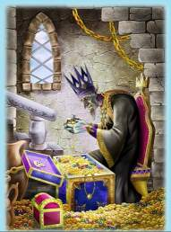
Где хранилась смерть Кощея Бессмертного?
На конце иглы в яйце.

Slide 24
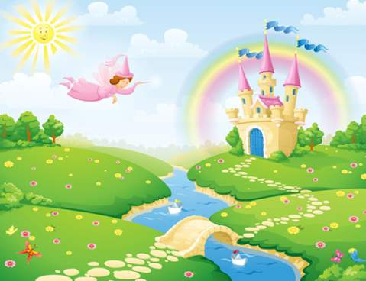
Сказочные заклинания
Какие слова надо произнести, чтобы:

Slide 25
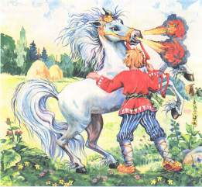
Вызвать Сивку-бурку.
«Сивка-бурка,
Вещий каурка,
Встань передо мной.
Как лист перед травой.»

Slide 26
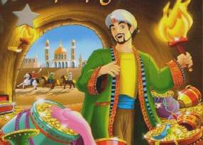
Вместе с Али-Бабой открыть
дверь в пещеру с сокровищами.
«Сим-сим, открой дверь!»

Slide 27
Сварить кашу в волшебном горшочке.
«Раз, два, три, горшочек, вари.»

Slide 28
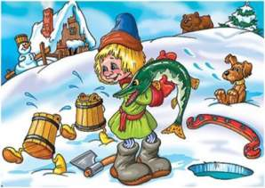
Исполнить повеление волшебной щуки.
«По щучьему велению, по моему хотению.»

Slide 29
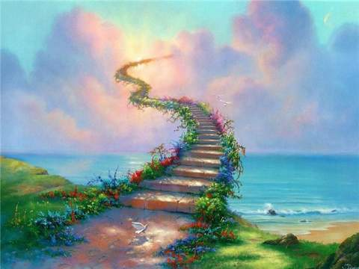
МОЛОДЦЫ
В каждой сказке есть намёк,
добрым молодцам - урок.

